Slide 1
ELK - docker compose - stock ms - Examen
Raky mariam ly

Slide 2
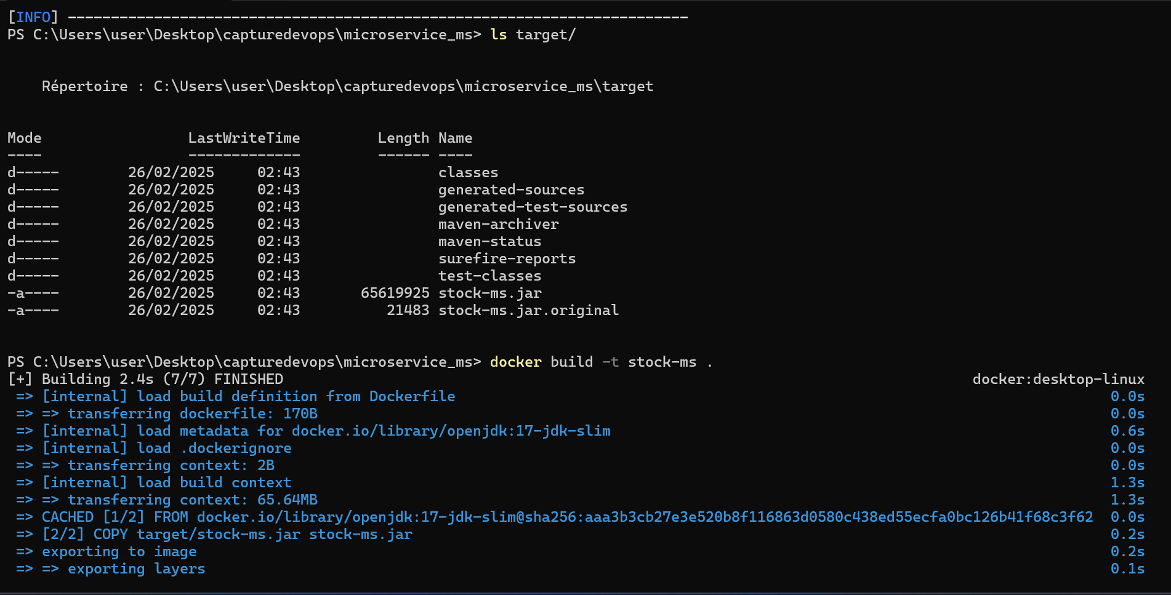

Slide 3
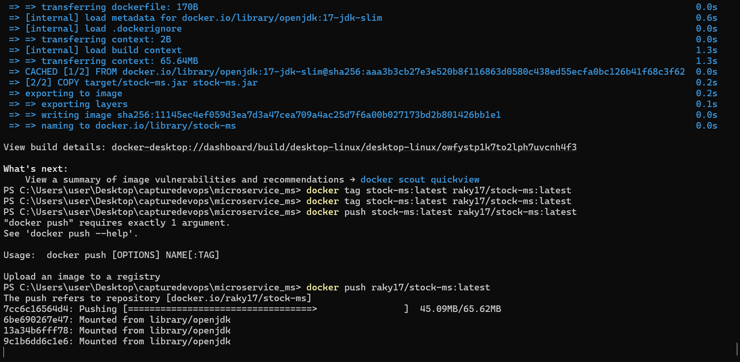

Slide 4
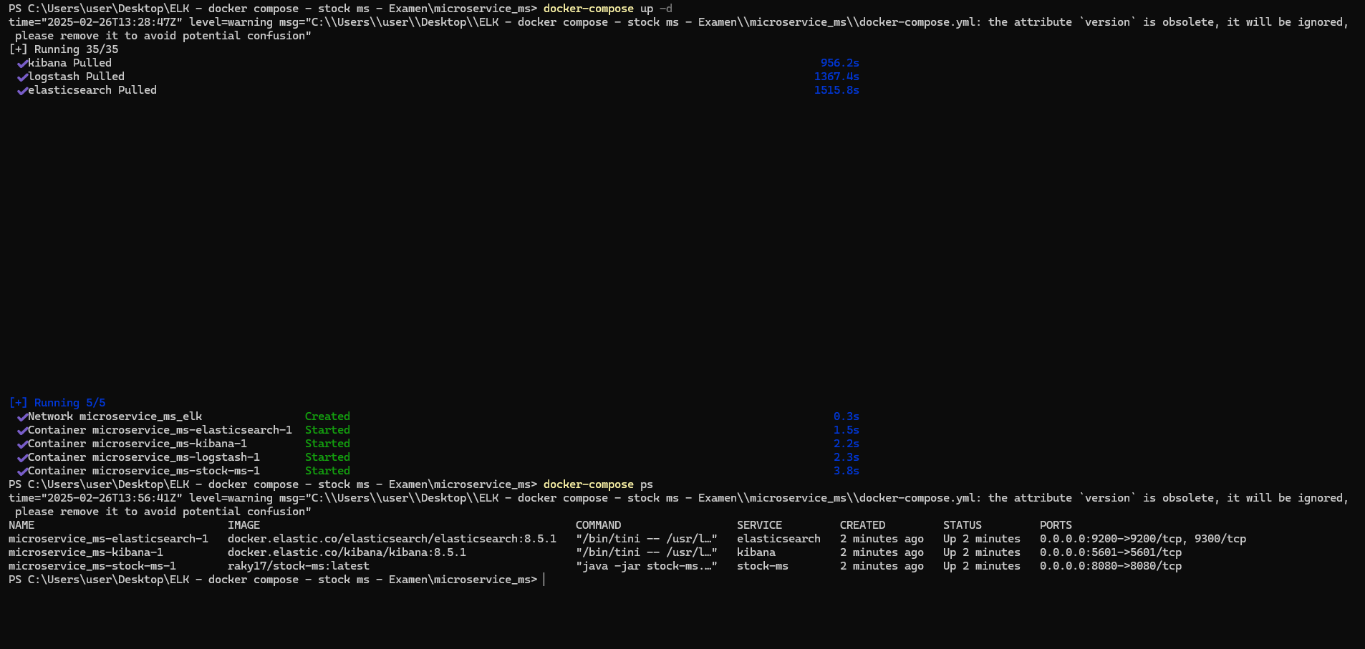
Démarrage de la stack ELK et stock-ms

Slide 5
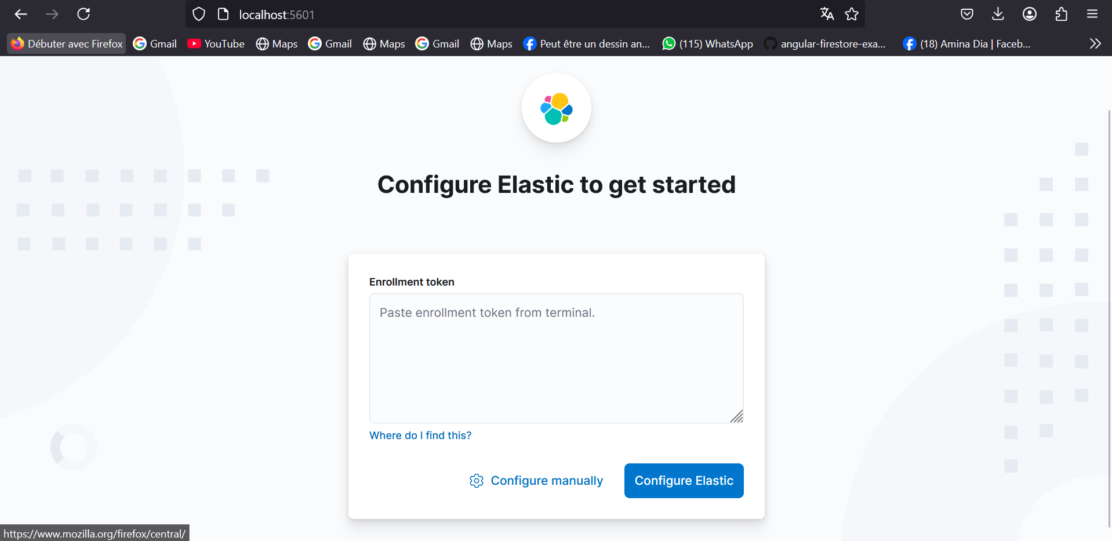
Visualisation les logs dans Kibana

Slide 6
